Slide 1



조건에 따른 문제 해결

Slide 2
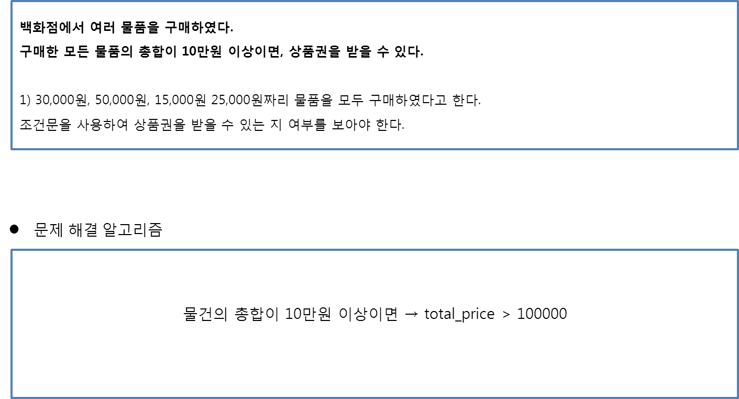
[실습 5-1]
프로그램
total_price = 30000 + 50000 + 15000 + 25000
if total_price > 100000:
print("상품권을 받을수 있습니다.")

Slide 3
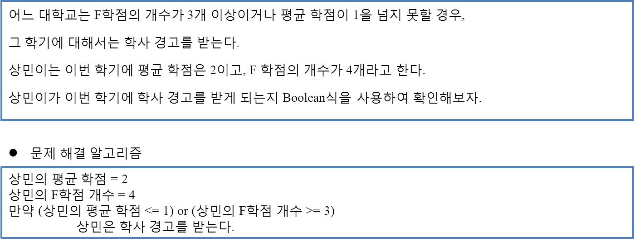
[실습 5-2]
프로그램
score = 2
f_num=4
if score<=1 or f_num>=3:
print("상민은 학사 경고를 받는다.")

Slide 4
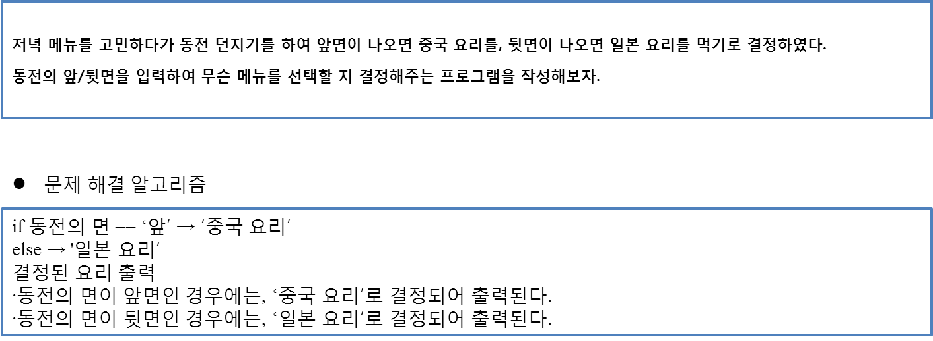
[실습 5-3]

Slide 5
[실습 5-3]
프로그램
coin = input("동전의 앞 혹은 뒤를 입력해주세요 (앞/뒤)")
if coin == "앞":
print("중국요리")
elif coin == "뒤":
print("일본요리")
else:
print("앞 뒷면을 올바르게 입력해주세요")
테스트
>>>
동전의 면을 입력하시오 (앞/뒤) : 앞
오늘의 저녁은 중국 요리 로 결정되었습니다.
>>>

Slide 6
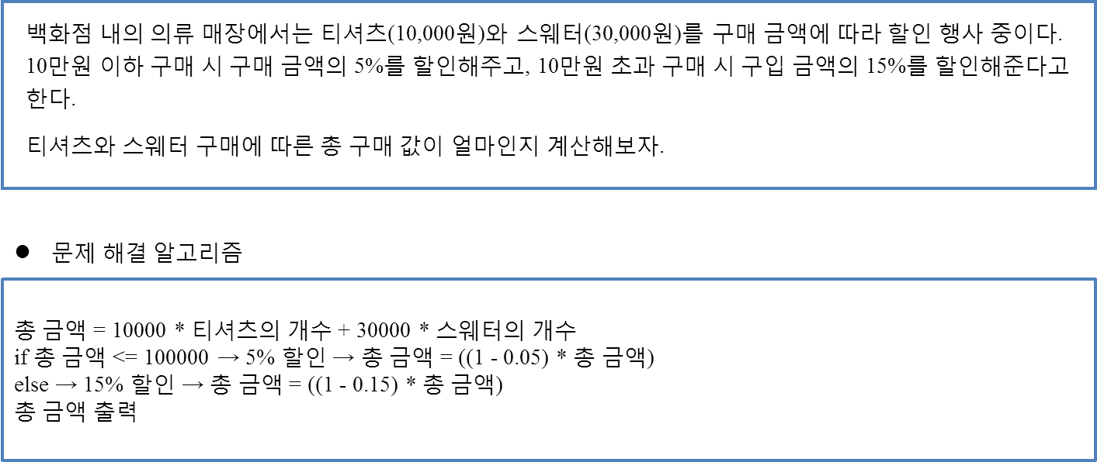
[실습 5-4]

Slide 7
[실습 5-4]
프로그램
t_num = int(input("티셔츠의 개수를 입력해주세요 : "))
s_num = int(input("스웨터의 개수를 입력해주세요 : "))
total = 10000 * t_num + 30000 * s_num
if total <= 100000:
total = ((1 - 0.05) * total)
else:
total = ((1 - 0.15) * total)
print("총 금액은 %d" %total)
테스트
>>>
T-shirts 개수 입력 : 5
Sweater 개수 입력 : 20
합계 : 552500 원
>>>

Slide 8
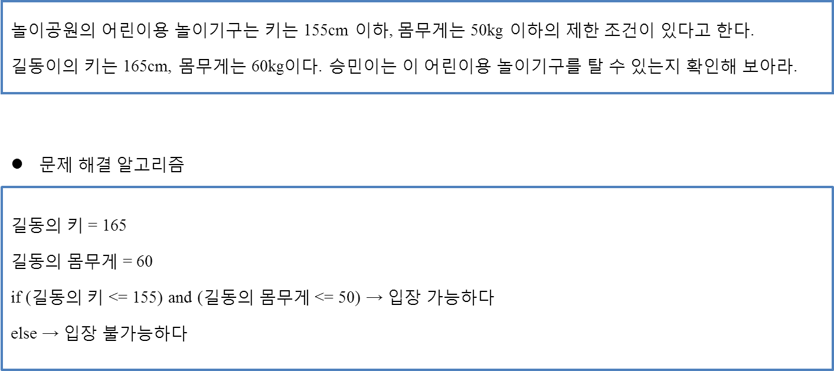
[실습 5-5]

Slide 9
[실습 5-5]
프로그램
height = 165
weight = 60
if height <= 155 and weight <= 50:
print("입장 가능하다.")
else:
print("입장 불가능하다.")
테스트
>>>
키를 입력하세요 : 165
몸무게를 입력하세요 : 60
입장 불가능
>>>

Slide 10
[연습문제]
1. 다음 요구사항에 따라 프로그램을 작성해보시오.
2. 다음 요구사항에 따라 프로그램을 작성해보시오.
I 요구사항 I
자동차의 휘발유가 10L보다 적으면,
휘발유를 더 넣으라는 알림이 뜨는 프로그램을 작성해보자.
I 문제 해결 알고리즘 I
if 현재 휘발유량 < 10L → 휘발유 공급
oil = int(input("현재 휘발유의 양을 입력해주세요 : "))
if oil < 10:
print("휘발유 공급이 필요로 합니다.")
else:
print("휘발유 공급이 필요로 하지 않습니다.")
I 요구사항 I
졸업 이수 학점은 140학점이다.
현재까지 이수한 학점으로 졸업할 수 있는지 판단하는 프로그램을 작성해보자.
I 문제 해결 알고리즘 I
if 현재 이수 학점 >= 140 → 졸업 가능
score = int(input("이수한 학점을 입력해주세요 : "))
if score >= 140:
print("졸업이 가능합니다.")
else:
print("졸업이 불가능합니다.")

Slide 11
[연습문제]
3. 다음 요구사항에 따라 프로그램을 작성해보시오.
score = int(input("현재 잔액을 입력해주세요 : "))
if score >= 1200:
print("버스 탑승 가능합니다.")
else:
print("버스 탑승 불가능합니다.")
I 요구사항 I
카드로 버스요금을 계산하면 1,200원이다. 만약 카드 안에 최소 1,200원이 없다면 계산
이 되지 않는다. 카드의 잔액을 확인하고 버스를 탑승할 수 있는지 없는지 여부를 결정
하는 프로그램을 작성해보자.
I 문제 해결 알고리즘 I
if 현재 잔액 > 1200 → 버스 탑승 가능

Slide 12
[연습문제]
다음 요구사항에 따라 프로그램을 작성해보시오.
I 요구사항 I
전기차는 전기만으로 가는 것이 아니라, 휘발유도 같이 사용한다. 만약 전기차의 충전
용량이 총량의 30% 이하이면, 연료를 전기가 아닌 휘발유로 변경하여 주행한다는 것을
알리는 프로그램을 작성해보자.
I 문제 해결 알고리즘 I
if 현재 전기 용량 < 전체 전기 총량 * 0.3 → 전체 전기 총량의 30%보다 현재 전기량
이 적으니, 휘발유로 주행해야 한다.
capacity = 28
electronic = int(input("현재 전기 현재 용량을 입력해주세요 : "))
if electronic/capacity <= 0.3:
print("전기량이 적으니, 휘발유로 주행해야 한다.")
else:
print("아직 전기량이 충분합니다.")

Slide 13
[연습문제]
5. 다음 요구사항에 따라 프로그램을 작성해보시오.
I 요구사항 I
주식 투자를 한 후, 이윤이 10% 이상이거나, 이윤에 상관없이 번 금액이 500만 원 이상
일 경우 잘 투자했다고 판단한다. 상민이가 주식에 투자해서 5%의 이익을 얻고, 540만
원의 돈을 벌었을 때, 주식에 잘 투자한 것이 맞는지를 부울식을 통해 알아보자.
I 문제 해결 알고리즘 I
profit_percentage = 5
profit_money = 540
만약 (profit_percentage >= 10) or (profit_money >= 500) → 주식 투자를 잘한 것이다.
profit_percentage = 5
profit_money = 540
if profit_percentage >= 10 or profit_money > 500:
print("주식 투자를 잘한 것이다.")
else:
print("주식 투자를 잘 못한것이다..")

Slide 14
[연습문제]
6. 다음 요구사항에 따라 프로그램을 작성해보시오.
I 요구사항 I
학과 사무실에서 컴퓨터과학과 4학년 학생들에게 졸업에 관한 문자 메시지를 보낸다고
한다. 수지는 컴퓨터과학과 3학년 학생이다. 수지에게도 문자가 오는지 여부를 부울식
을 통해 확인해보자.
I 문제 해결 알고리즘 I
학과 = computer science
학년 = 3
if (major == 'computer science') and (grade == 4)가 → 문자가 온다.
major = "computer science"
grade = 4
if major == "computer science" or grade == 4:
print("문자가 온다.")
else:
print("문자가 안 온다")

Slide 15
[연습문제]
7. 다음 요구사항에 따라 프로그램을 작성해보시오.
I 요구사항 I
어느 한 옷가게의 코트의 정가는 33,000원이다. 이 옷가게에서 고3 학생들에게는 10%
할인을 해주고 있다. 고3 학생인지 아닌지를 입력받아 고3 학생이면 할인해주는 프로그
램을 작성해보자.
I 문제 해결 알고리즘 I
if 학년 == 3 → 총금액의 10%를 할인해준다.
grade = int(input("몇학년 입니까? : "))
price_coat = 33000
if grade == 3:
print("고3이라서 10%%할인되서 %d" % (price_coat * 0.9))
else:
print("할인 안되서 %d" % price_coat)

Slide 16
[연습문제]
8. 다음 요구사항에 따라 프로그램을 작성해보시오.
I 요구사항 I
사과는 1,000원, 포도는 3,000원, 배는 2,000원, 귤은 500원에 파는 과일가게가 있다.
이 가게는 포도를 3송이 이상 사면 총금액의 10%를 할인해준다. 이때, 총금액을 계산해
주는 프로그램을 작성해보자.
I 문제 해결 알고리즘 I
if 포도의 개수 >= 3 → 총금액의 10%를 할인해준다.
apple_num = int(input("사과의 개수는 몇개 입니까? : "))
grape_num = int(input("포도의 개수는 몇개 입니까? : "))
pear_num = int(input("배의 개수는 몇개 입니까? : "))
orange_num = int(input("귤의 개수는 몇개 입니까? : "))
total_price = apple_num*1000+grape_num*3000+pear_num*2000+orange_num*500
if grape_num >= 3:
print("총 가격 : %d" % (total_price * 0.9))
else:
print("총 가격 : %d" % total_price)

Slide 17
[연습문제]
9. 다음 요구사항에 따라 프로그램을 작성해보시오.
I 요구사항 I
파이 은행의 한 자동입출금 기계에서 입금할 때, 파이 은행의 계좌를 가진 통장이나 카
드를 이용해서 현금으로만 입금이 가능하다. 수지는 파이 은행의 계좌를 가진 카드를
이용해서 수표를 입금하려 할 때, 입금 가능 여부를 부울식을 통해 확인해보자.
I 문제 해결 알고리즘 I
• 은행 이름 = 파이
• 방법 = 카드
• 돈_수표 = 수표
if (bank_name == ‘파이’) and ((way == ‘card’) or (way == ‘bankbook’)) and
(check_money == ‘money’)가 참이라면, 입금할 수 있다.
bank_name = (input("사과의 개수는 몇개 입니까? : "))
way = (input("포도의 개수는 몇개 입니까? : "))
check_money = (input("배의 개수는 몇개 입니까? : "))
if bank_name=="파이" and (way=="card"or way=="bankbook") and check_money=="money":
print("입금 가능")
else:
print("입금 불가능")

Slide 18
[연습문제]
10. 다음 요구사항에 따라 프로그램을 작성해보시오.
I 요구사항 I
국가에서 치르는 한 자격증 시험이 있는데, 이 자격증은 총 세 과목으로 이루어져 있다.
합격을 위해서는 각 점수가 60점이 넘거나, 평균이 70점 이상이어야 한다. 민수는 각각
90점, 70점, 50점을 받았을 때, 이 자격증을 딸 수 있는지 부울식으로 확인해보자.
I 문제 해결 알고리즘 I
1과목 = 90
2과목 = 70
3과목 = 50
if ((object_one >= 60) and (object_two >= 60) and
(object_three >= 60)) or ((object_one+object_two+object_three)/3 >= 70)
→ 자격증을 딸 수 있다.
bank_name = (input("사과의 개수는 몇개 입니까? : "))
way = (input("포도의 개수는 몇개 입니까? : "))
check_money = (input("배의 개수는 몇개 입니까? : "))
if bank_name=="파이" and (way=="card"or way=="bankbook") and check_money=="money":
print("입금 가능")
else:
print("입금 불가능")

